Slide 1
Νεοπλάσματα πεπτικού
Γιώργος Ευαγγέλου

Slide 2
Ποιοι είναι οι καρκίνοι του πεπτικού?

Slide 3
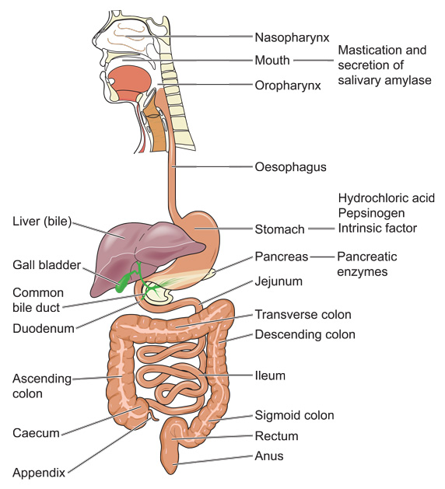
Καρκίνος Κεφαλής - Τραχήλου
Καρκίνοι πεπτικού

Slide 4
Τι είναι ο καρκίνος

Slide 5
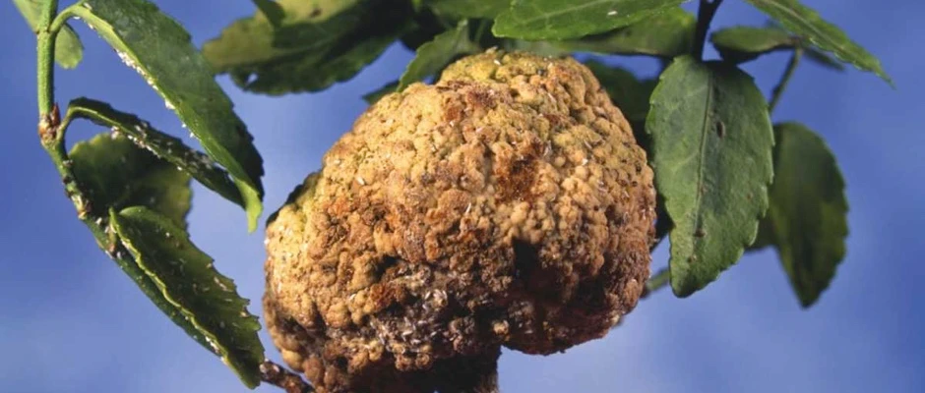
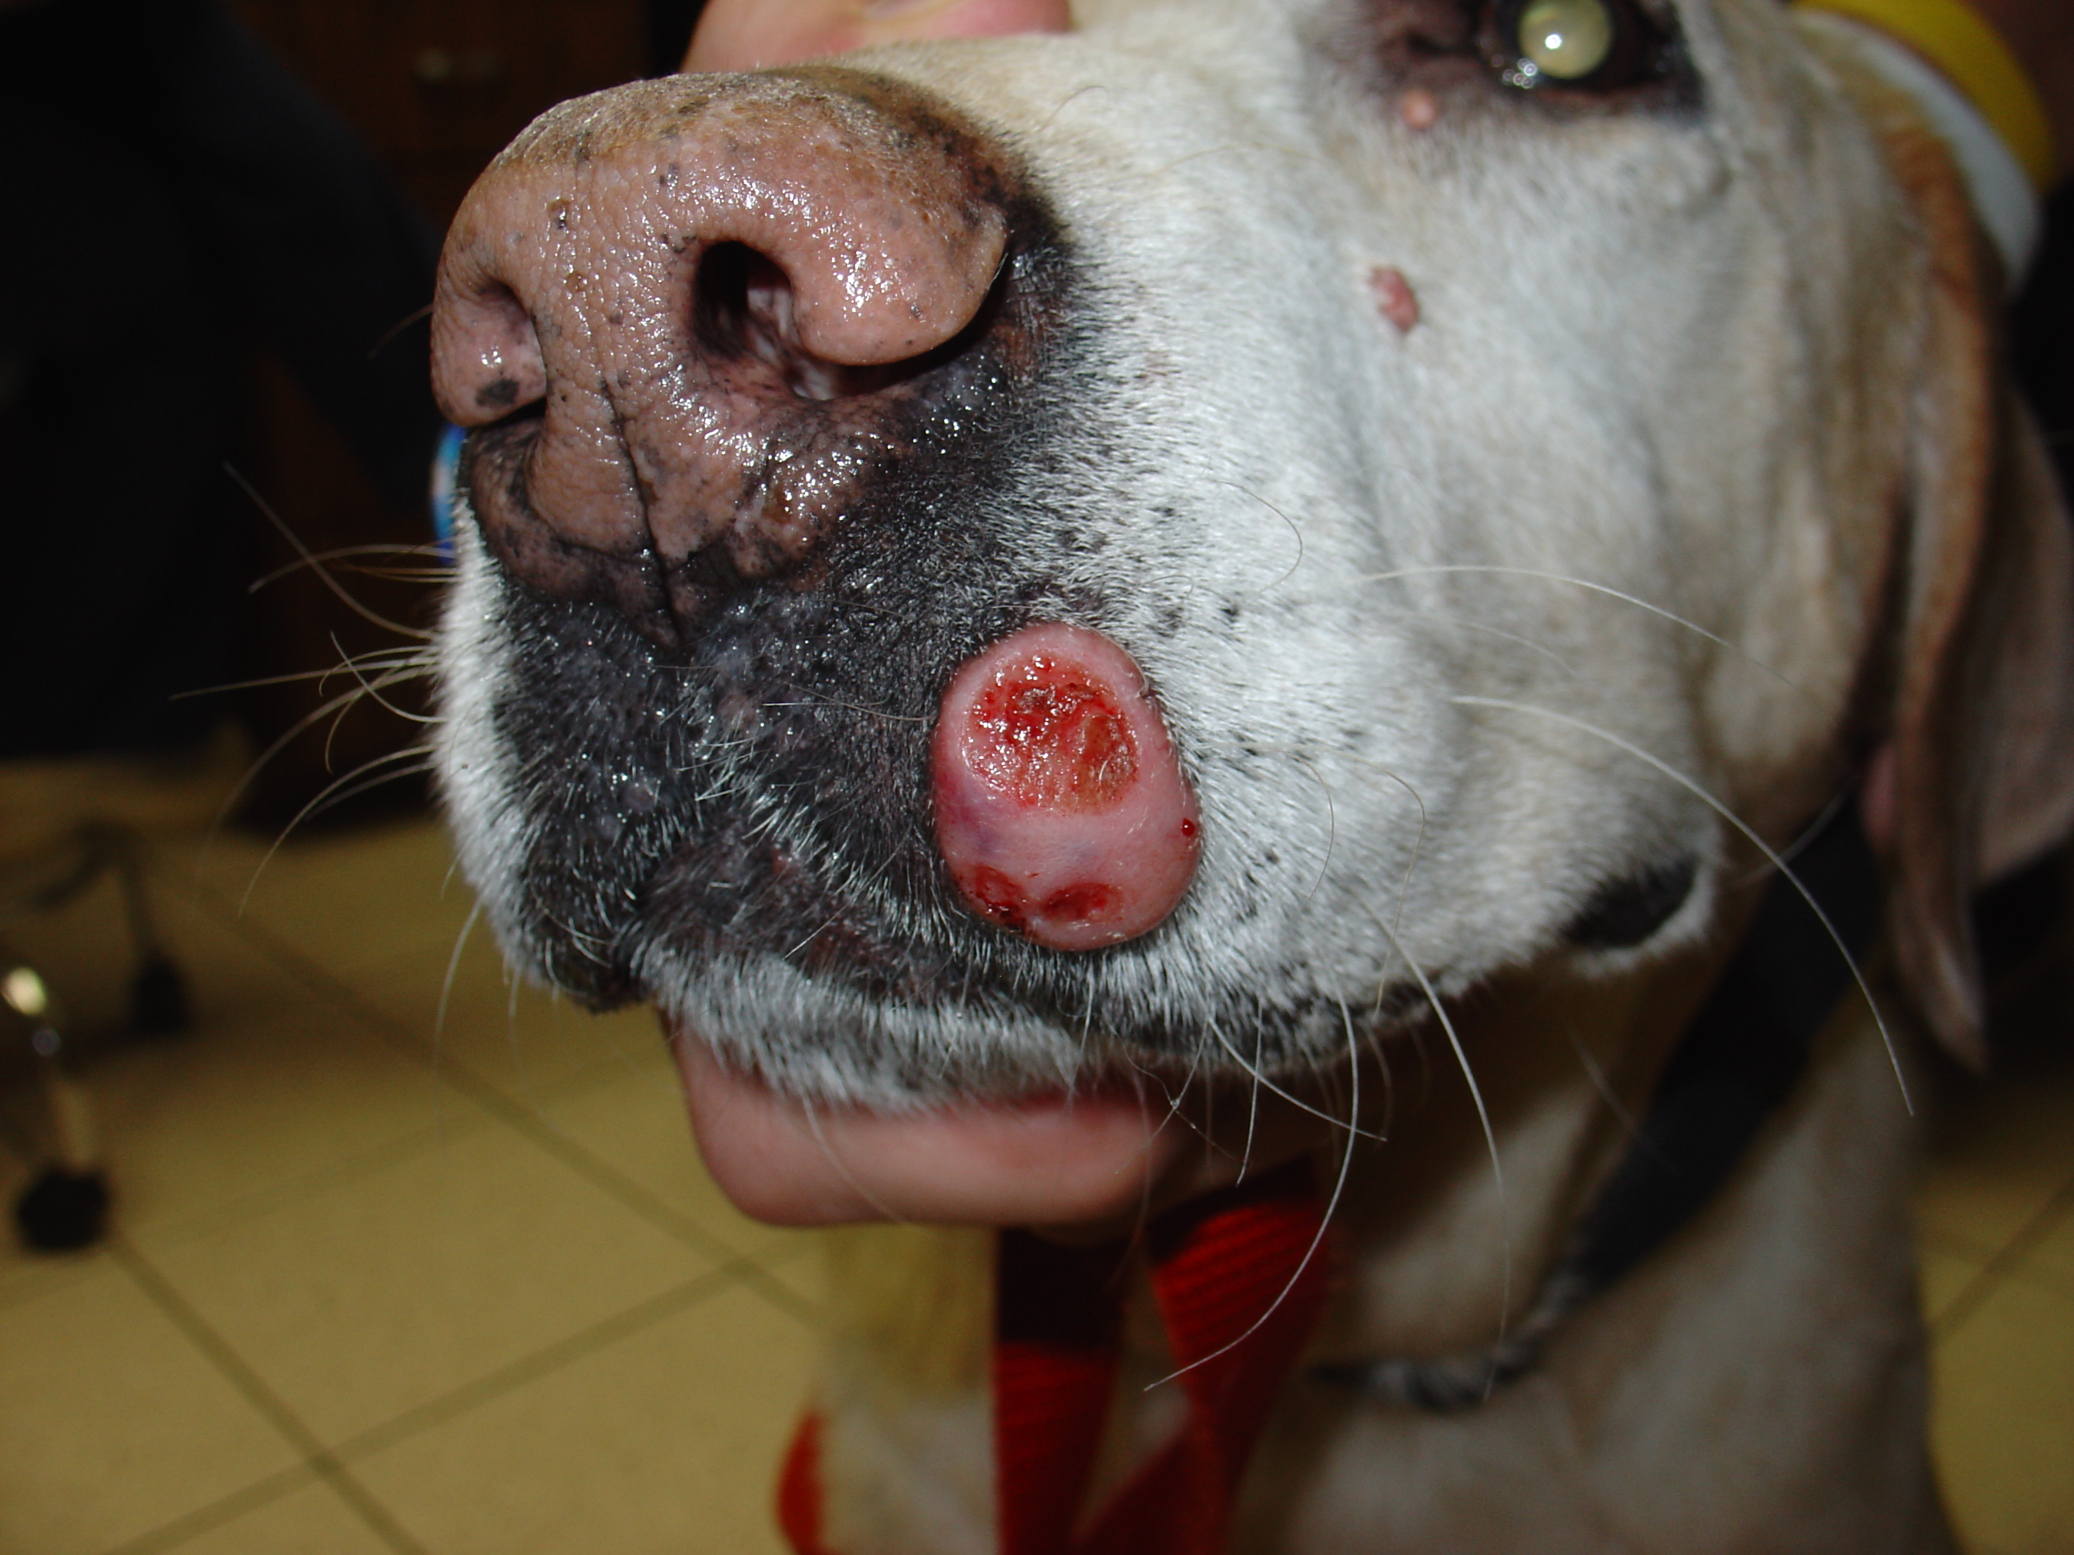

Slide 6
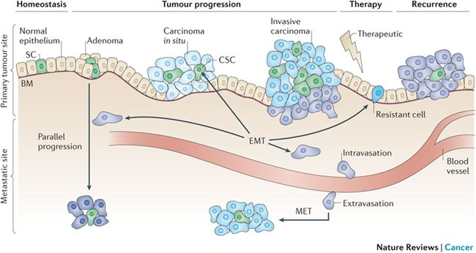

Slide 7
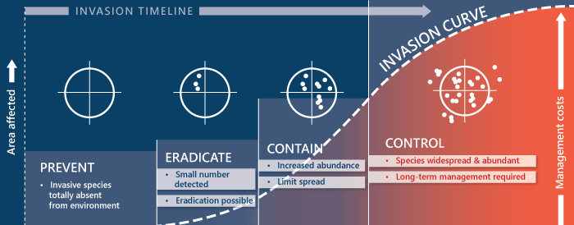

Slide 8
Επιδημιολογία

Slide 9
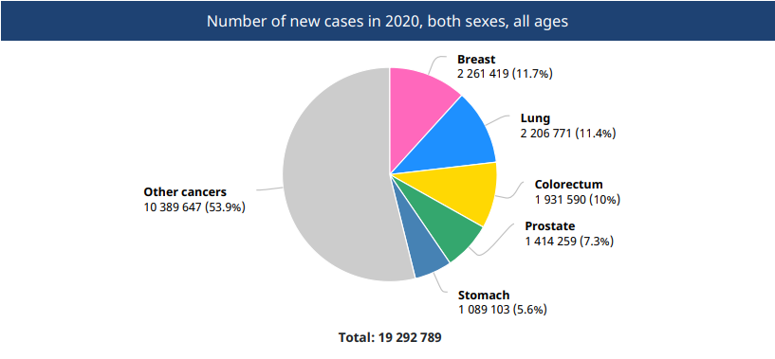

Slide 10
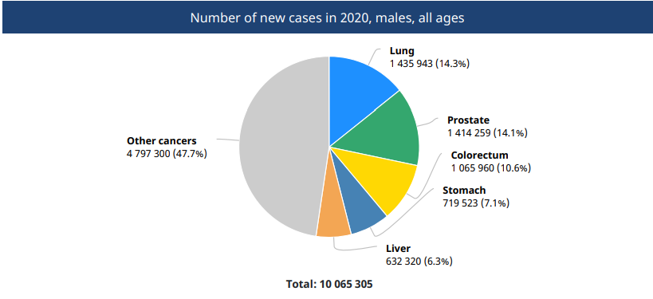

Slide 11
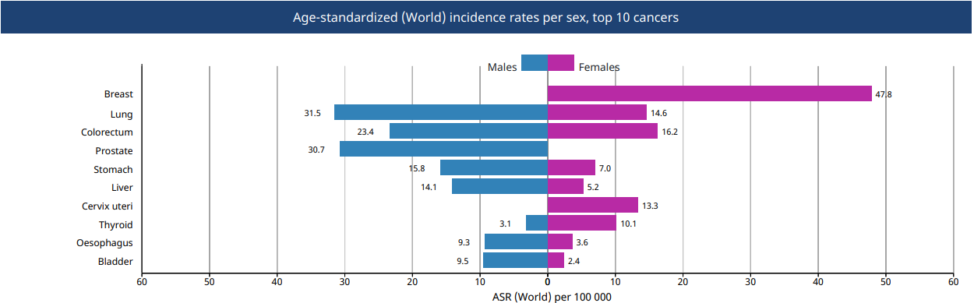

Slide 12
Πώς σταδιοποιούμε τη νόσο?

Slide 13
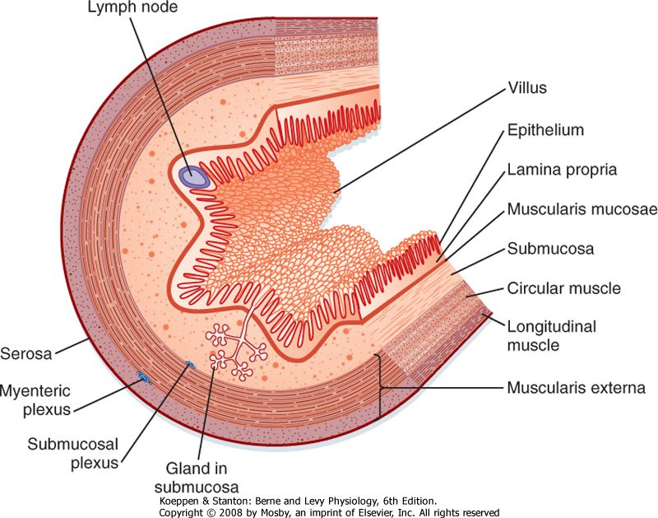
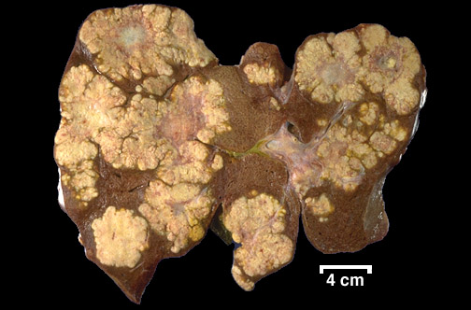
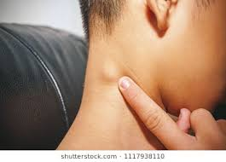

T(umor) = επέκταση της πρωτοπαθούς εστίας
Ν(odes) =επέκταση σε περιοχικούς λεμφαδένες
Μ(etastases) = Μεταστατική νόσος

Slide 14
Ποιος είναι ο ρόλος της χημειοθεραπείας?

Slide 15

Neoadjuvant (νεο-επικουρική) = ΠΡΙΝ τη ριζική θεραπεία, για νεμειώσουμετο φορτίο της νόσου + να σκοτώσουμε τη μικρομεταστατική νόσο
Adjuvant (επικουρική) = ΜΕΤΑ τη ριζική θεραπεία, για να σκοτώσουμε εναπομείναντα καρκινικά κύτταρα και να μειώσουμετην πιθανότατα υποτροπής
Concurrent (σύγχρονη) = σύγχρονα με ακτινοβολία, σε μειωμένη δόση, για να αυξήσει την αποτελεσματικότητα της ακτινοβολίας
Metastatic disease = για να επιμηκύνουμε το προσδόκιμο επιβίωσης και να βελτιώσουμε την ποιότητα της ζωής
Ριζική θεραπεία = χειρουργική εξαίρεση (σπανιότερα ακτινοβολία, π.χ καρκίνος πρωκτού

Slide 16
Πώς πρέπει να παίρνουμε θεραπευτικές αποφάσεις

Slide 17
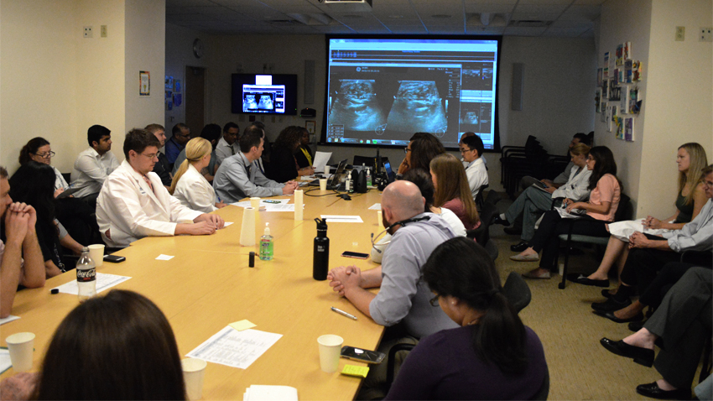

Slide 18
Από τι εξαρτάται η πιθανότητα (ρίσκο) ένας βλαπτικός παράγοντας να προκαλέσει νόσο?

Slide 19
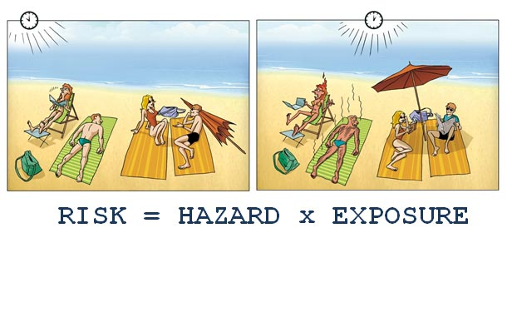

Slide 20
Καρκίνος παγκρέατος

Slide 21
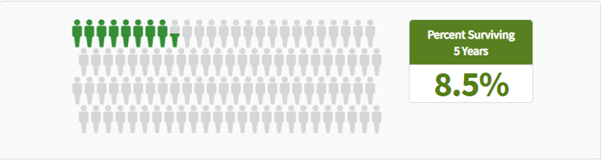
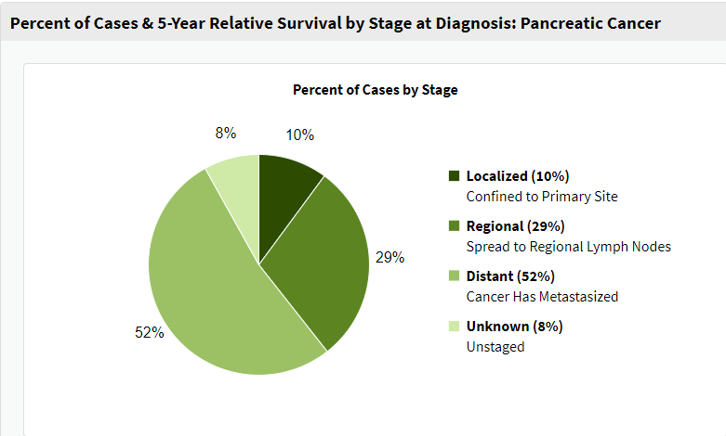

Slide 22
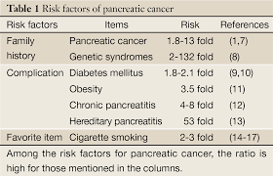

Slide 23
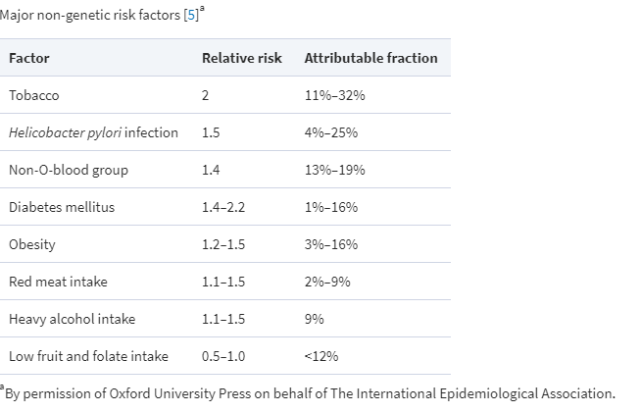

Slide 24
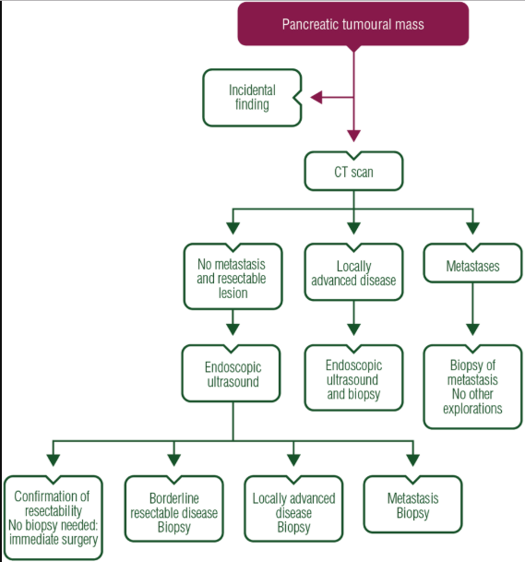
Σταδιοποίηση

Slide 25
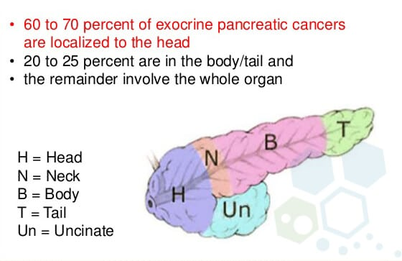
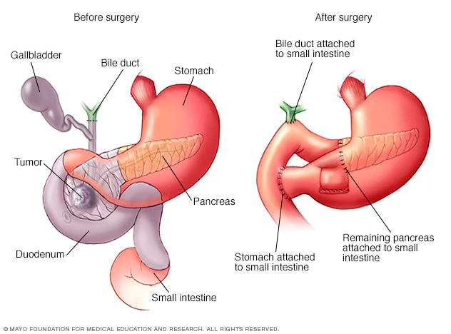

Slide 26
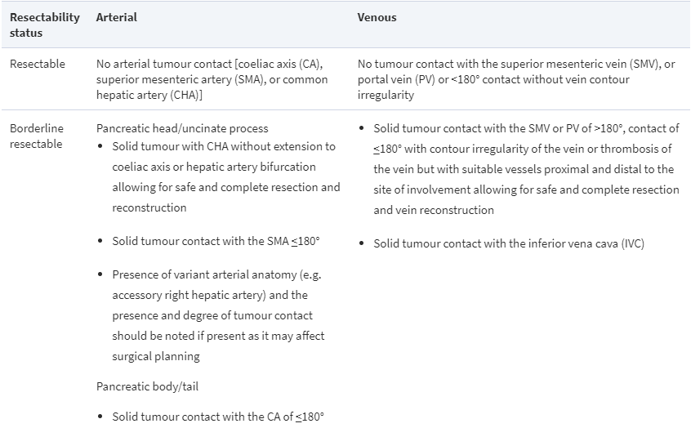
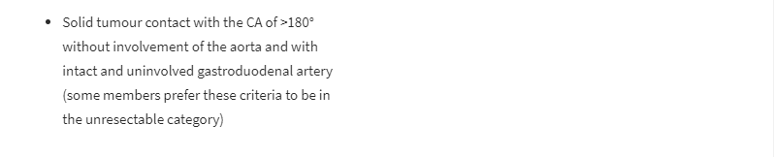

Slide 27
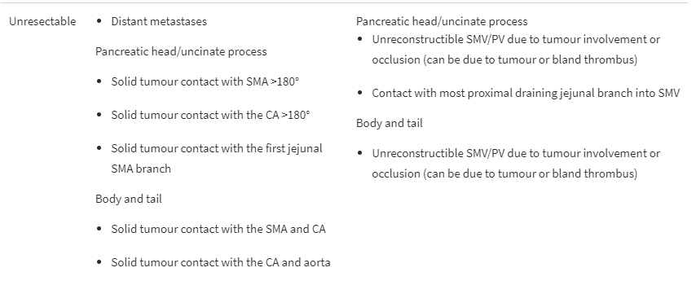

Slide 28
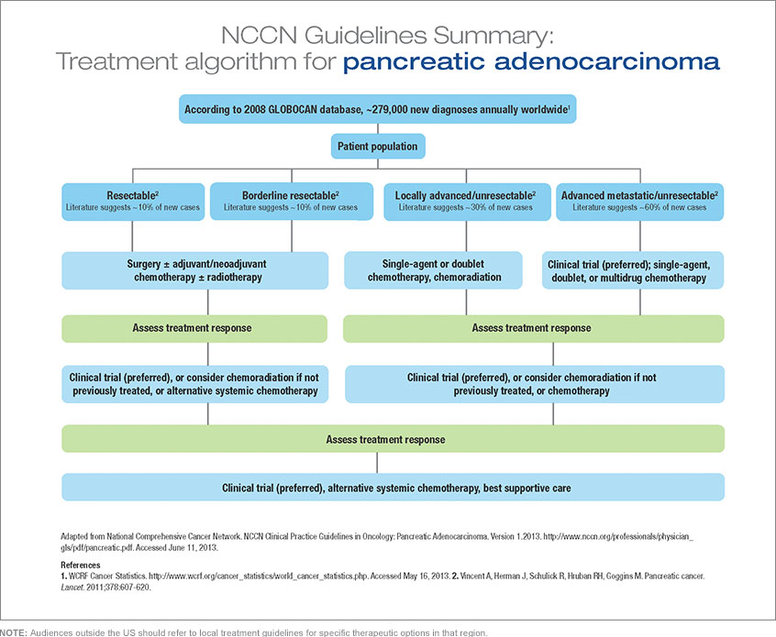

Slide 29
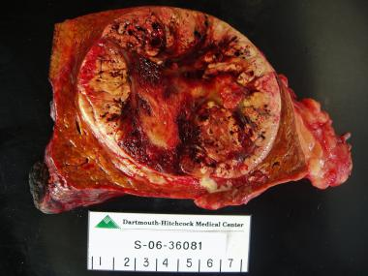
Ηπατοκυτταρικό καρκίνωμα

Slide 30
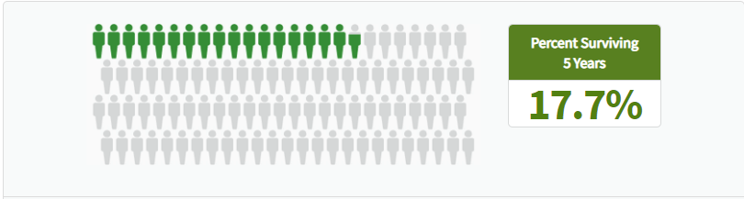
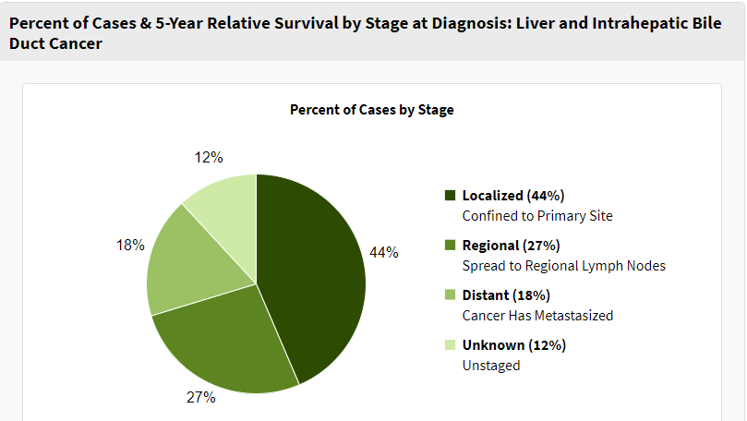

Slide 31
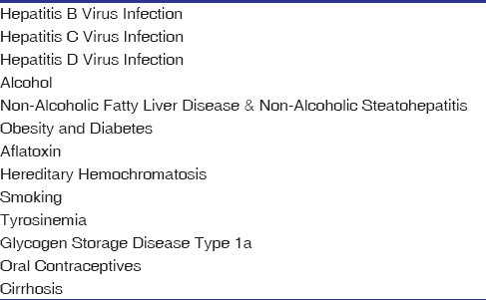

Slide 32
Άλγος ΔΕ άνω τεταρτημόριο
Ψηλαφητή μάζα
Απώλεια βάρους
Ίκτερος
Ηπατική εγκεφαλοπάθεια
Οίδημα ανά σάρκα
Αστκίτης
Κιρσοί οισοφάγου

Slide 33
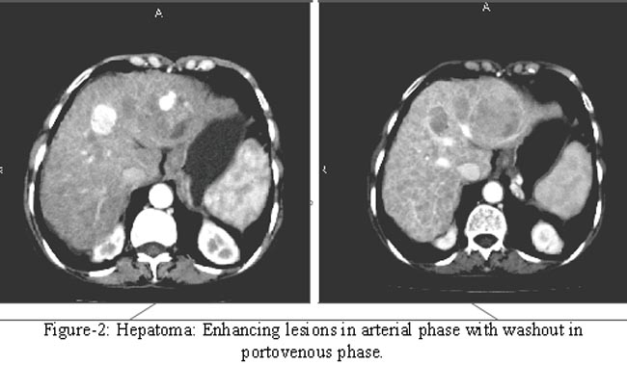

Slide 34
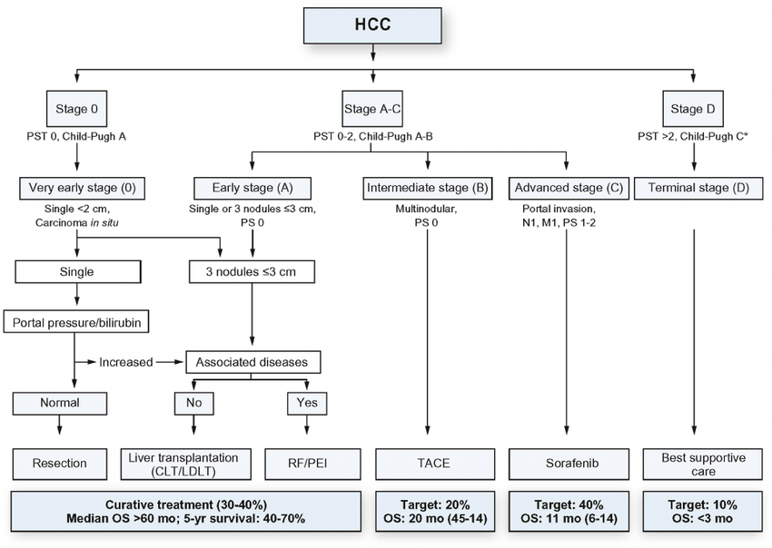

Slide 35
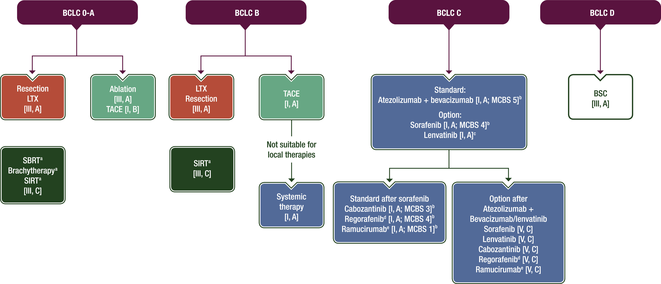

Slide 36
Χολλαγγειοκαρκίνωμα

Slide 37
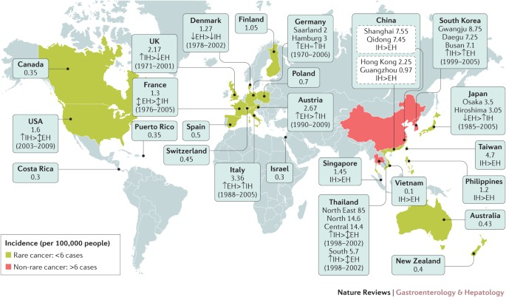

Slide 38
Παράγοντες κινδύνου
Πρωτοπαθής σκληρυντική χολαγγειίτιδα
Λοιμώξεις από ηπατικούς αποπλατυσμένους έλμινθες (liver flukes)
Ιογενής ηπατίτιδα
Κίρρωση του ήπατος
Λίθοι των χοληφόρων πόρων
Ανωμαλίες στη συμβολή του χοληδόχου και του παγκρεατικού πόρου
Κύστεις χοληδόχου πόρου

Slide 39
Παράγοντες κινδύνου
Προχωρημένη ηλικία
Κατανάλωση αλκοόλ
Σακχαρώδη διαβήτη
Παχυσαρκία
Οικογενειακό ιστορικό
Ιδιοπαθή φλεγμονώδη νόσο του εντέρου

Slide 40
Ο όρος εξωηπατικό χολαγγειοκαρκίνωμα (extrahepatic cholangiocarcinoma, eCCA) θα πρέπει να αναφέρεται σε κακοήθειες που προέρχονται από τους ηπατικούς πόρους (δεξιό, αριστερό και κοινό ηπατικό πόρο) και από τον χοληδόχο πόρο (συχνά αναφερόμενο ως κοινός χοληδόχος πόρος ή ductus choledochus).
Ο όρος καρκίνος των χοληφόρων οδών (biliary tract cancer) θα πρέπει να χρησιμοποιείται ως ευρύτερος ορισμός, που περιλαμβάνει όλα τα κακοήθη νεοπλάσματα τα οποία προέρχονται από το χοληφόρο δέντρο, συμπεριλαμβανομένων του ενδοηπατικού χολαγγειοκαρκινώματος, των εξωηπατικών χολαγγειοκαρκινωμάτων, καθώς και του καρκινώματος της χοληδόχου κύστης και του καρκινώματος της λήκυθου του Vater με χολική διαφοροποίηση.

Slide 41
Μέχρι σήμερα, οι μοριακές μεταλλάξεις δεν μπορούν να αξιοποιηθούν αξιόπιστα για τη διαφορική διάγνωση μεταξύ ενδοηπατικού χολαγγειοκαρκινώματος (iCCA) και περιπυλαίου/άπω εξωηπατικού χολαγγειοκαρκινώματος (eCCA).
Μέχρι σήμερα, ο έλεγχος για μεταλλάξεις της βλαστικής σειράς και η γενετική συμβουλευτική δεν συνιστώνται καθολικά σε όλους τους ασθενείς με περιπυλαίο (pCCA) ή άπω χολαγγειοκαρκίνωμα (dCCA).
Η χρήση των επιπέδων CA19-9 στον ορό για την υποστήριξη της διάγνωσης των εξωηπατικών χολαγγειοκαρκινωμάτων (eCCA) δεν συνιστάται.

Slide 42
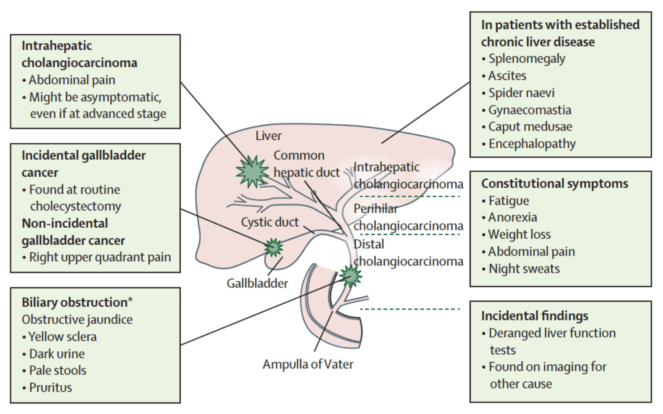

Slide 43
Προτείνεται να καταβάλλεται κάθε εύλογη προσπάθεια για την εξασφάλιση σαφούς και αδιαμφισβήτητης ιστολογικής ή κυτταρολογικής διάγνωσης.
Όταν οι κυτταρολογικές και ιστολογικές αναλύσεις είναι αμφίβολες ή μη διαγνωστικές, αλλά υπάρχει ισχυρή κλινική υποψία, προτείνεται, σε δυνητικά εξαιρέσιμες βλάβες, να προχωρά κανείς σε χειρουργική αντιμετώπιση ανάλογη του σταδίου, έπειτα από πλήρη συζήτηση με τη διεπιστημονική ομάδα και τον ασθενή. Αντιθέτως, η χημειοθεραπεία ή η ακτινοθεραπεία συνήθως προϋποθέτουν τεκμηρίωση νεοπλασματικού ιστού.

Slide 44
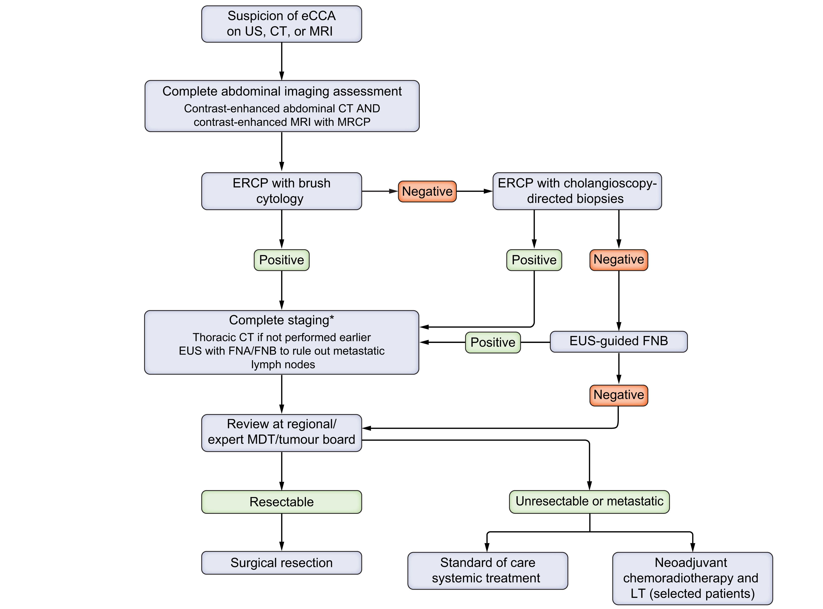

Slide 45
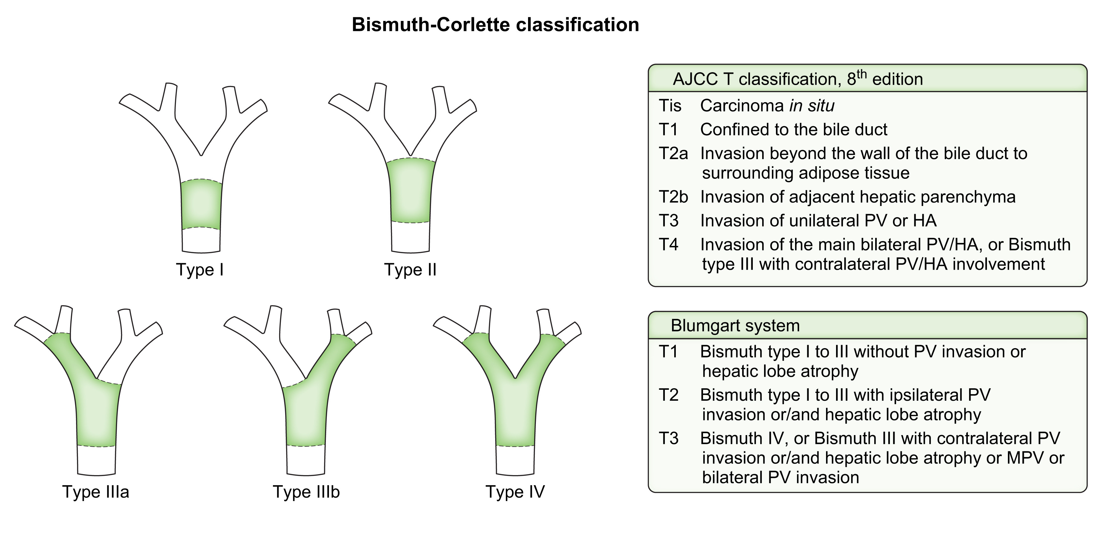

Slide 46
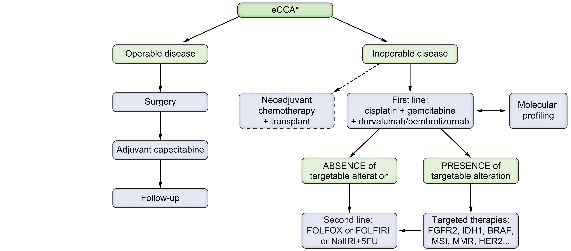

Slide 47
Ευχαριστώ
Ερωτήσεις;

